Slide 1
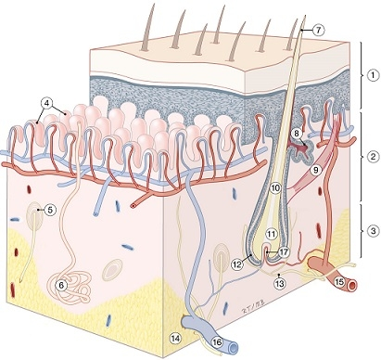
Pathologie
Les 2
Deze foto van Onbekende auteur is gelicentieerd onder CC BY

Slide 2
Vandaag
Terugblik vorige les
Lesdoelen
Aandoeningen met jeuk
Aandoeningen met wisselende jeuk
Aandoeningen zonder jeuk
Opdracht

Slide 3
Terugblik vorige les

Slide 4
Terugblik vorige les
Symptomen huidaandoeningen
Anamnese
Vaststellen huidaandoening

Slide 5
Lesdoelen

Slide 6
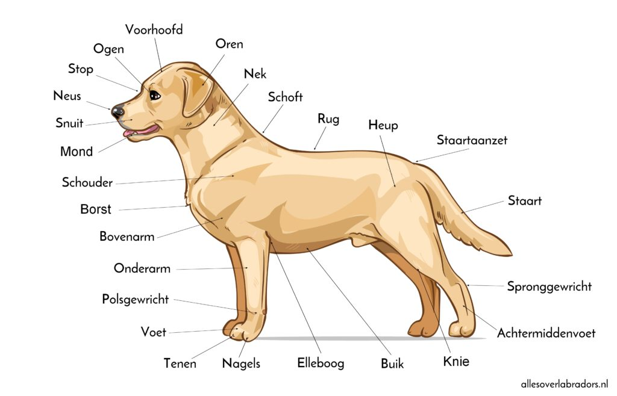
Aandoeningen met jeuk
Ectoparasieten (parasitaire huidaandoeningen)
Leven OP het dier.
Vlooien
Konijnen, fretten en kat (kattenvlo)
Overgevoeligheid kan zorgen voor allergie (vlooienallergie).
Luizen
Andere luizen dan onze hoofdluis.

Slide 7
Aandoeningen met jeuk
Mijten
Spinachtige insecten.
Otodectes (oormijt) – minder goed verzorgt.
Cheyletiella (vachtmijt) – leven van huidschilfers.
Sarcoptes (schurftmijt) hond
Notoedres (schurftmijt) kat
Scabiës (ook wel schurft) word veroorzaakt door mijten.
Vaak bij dieren uit het buitenland.
Vals negatieve uitslag; komt vaak voor!

Slide 8
Aandoeningen met jeuk
Insectenbeten
Papeltje (bultje en jeuk)
Verergeren hotspot
Erytheem (Roodheid van de huid)
Oedeem (vochtophoping tussen de weefsels)
Urticaria (galbulten – bijvoorbeeld reactie op medicatie of vaccinatie).

Slide 9
Aandoeningen met wisselende jeuk
Schimmelinfecties:
Microsporum canis = belangrijkste schimmelinfectie, hierbij zijn er veel dieren bij elkaar
Microsporie = besmetelijke aandoening, zie je veel in de dierenopvang
Bacteriele huidinfecties:
Noem je ook wel pyodermie
Onderscheid gemaakt tussen oppervlakte, oppervlakkige en diepe pyodermie

Slide 10
Aandoeningen met wisselende jeuk
Oppervlakte pyodermie
Bacterien in bovenste laag van de opperhuid ( hotspot )
Oppervlakkige pyodermie
Ontsteking tot in bovenste deel van haarfollikels (puistjes)
Diepe pyodermie
Ontsteking gaat veel dieper, onderhuid en onderliggende weefsel kunnen ook worden aangetast. (abces)

Slide 11
Huidaandoeningen zonder jeuk
Teken
Verschillende soorten in NL, pas op met ziekte van Lyme. Binnen 24 uur verwijderen
Luizen
Bijtende luizen kunnen huidontstekingen veroorzaken, luizen zitten in de haren. Ook de nesten zijn in het haar aanwezig. Deze kun je goed zien.
Gistinfecties
Vermenigvuldigen zich vaak en snel. Je ziet gistinfecties vaak aan een typische zure geur en zwart verkleurende huid
Huidklachten

Slide 12
Huidaandoeningen zonder jeuk
Huidklachten
Auto-immuunziektes
Hierbij valt het dier stoffen aan in eigen lichaam. Je ziet vaak blaasjes en blaren. Daarna abcessen en korsten
Feline psychogene kaalheid
Komt voor bij de kat. Huid is slecht behaard of kaal rond de anus, buik staart dijen en flanken. Oorzaak is niet bekend.
Trauma
Snijwonden of bijtwonden.
Tumoren
Verdikkingen die goed of kwaadaardig kunnen zijn. Let op metastaseren (uitzaaiingen)
Afwijkingen nagels
Nagels kunnen loslaten, maar dit kan ook een auto immuunziekte zijn. Veel likken aan poten kan duiden op een afwijking aan de nagels.

Slide 13
Opdracht
Zoek bij onderstaande afbeelding een foto en maak hier een samenvatting van:
Papeltje
Otodectus
Notoedres
Oedeem
Urticaria
Microsporum canis
Microsporie
Oppervlakte, oppervlakkige en diepe pyodermie
Puppyschurft
Feline psychogene kaalheid

